Slide 1


Je compose pour vous en bonne compagnie
Lande le Breton aux yeux bleus

Slide 2
Le costume breton –
et son complément féminin,
la coiffe N° 5
En Vieilles photos
Lande le Breton aux yeux bleus

Slide 3
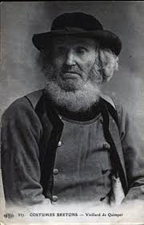
Lande le Breton aux yeux bleus

Slide 4
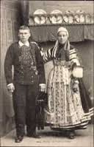
Lande le Breton aux yeux bleus

Slide 5
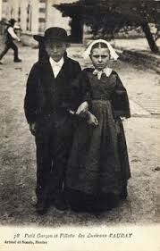
Lande le Breton aux yeux bleus

Slide 6
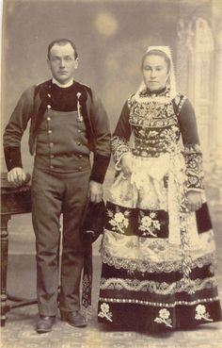
Costume , 1910 Bretagne
Lande le Breton aux yeux bleus

Slide 7
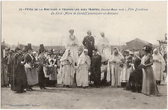
FÊTES DE LA BRETAGNE 1910
Lande le Breton aux yeux bleus

Slide 8
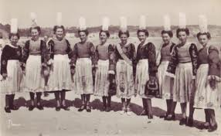
Lande le Breton aux yeux bleus

Slide 9
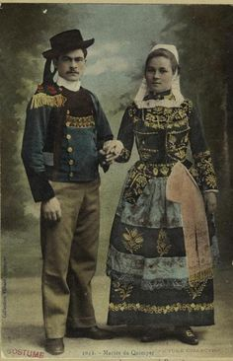
Lande le Breton aux yeux bleus

Slide 10
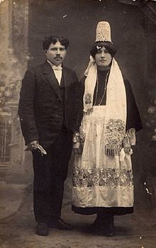
Un mariage à Penmarc'h en 1919
Lande le Breton aux yeux bleus

Slide 11
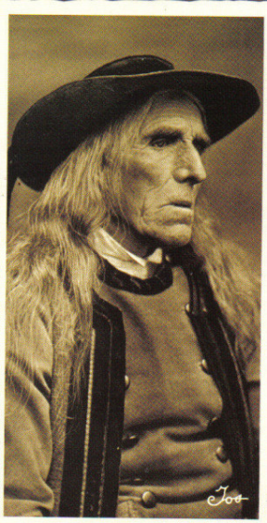
Lande le Breton aux yeux bleus

Slide 12
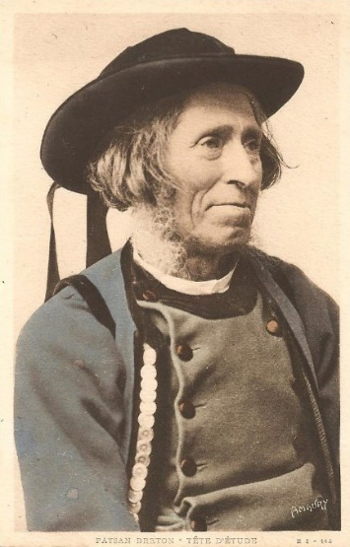
Lande le Breton aux yeux bleus

Slide 13
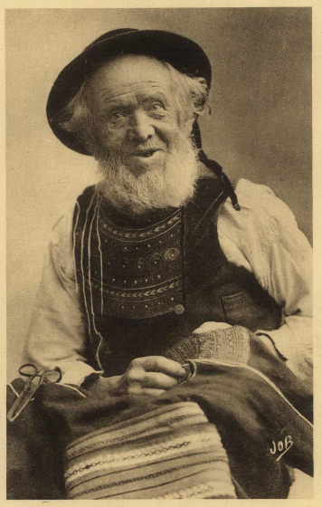
Lande le Breton aux yeux bleus

Slide 14
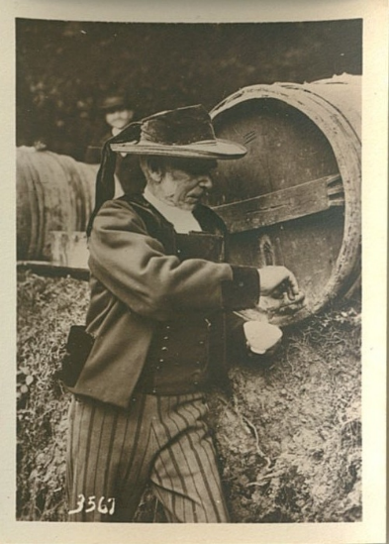
Lande le Breton aux yeux bleus

Slide 15
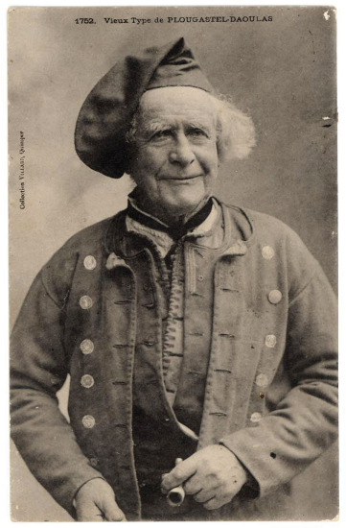
Plougastel-Daoulas
Lande le Breton aux yeux bleus

Slide 16
PPS Lande mai 2017 Photos du net
Kénavo
Lande le Breton aux yeux bleus

